Slide 1
Het meisje met de hoepel
Drentse Cultuur Academie
Groep 2

Slide 2
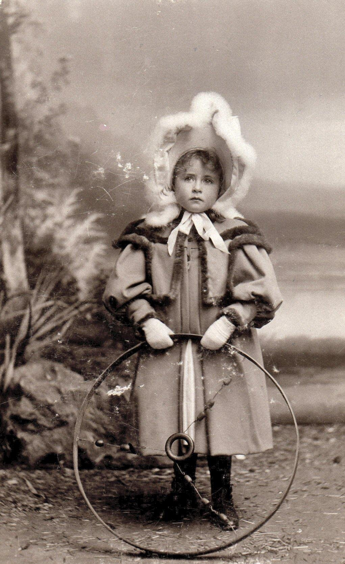

Slide 3
Filmpje:
https://www.youtube.com/watch?v=uMryAdR2gmI

Slide 5
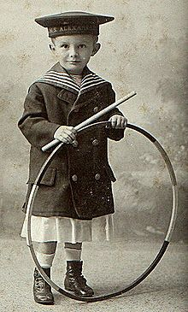

Slide 6
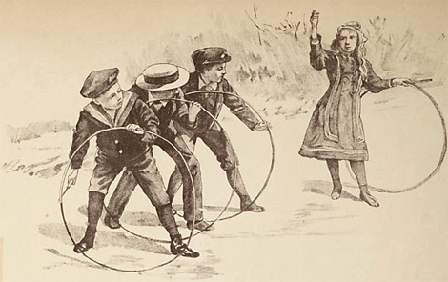

Slide 7
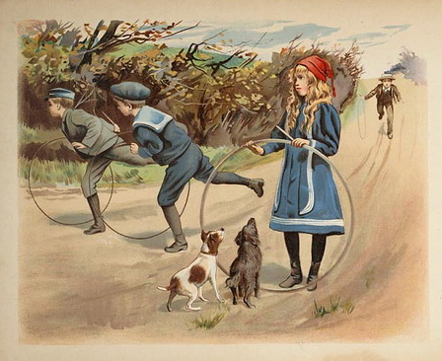

Slide 8
